Slide 1

1. 动态网站概述

Slide 2

Web前端开发职业技能等级证书
名称
Web前端开发
职业技能定义
利用HTML、CSS、JavaScript、网站开发框架等专业知识、方法和工具将产品UI设计稿实现成网站的技能
考核方式
闭卷、上机考试。理论+实操（各60合格）
理论：100分，30道单选+15道多选+5道判断
实操：3-5道实践性试题（案例分析、软件代码编码或网页效果呈现）

Slide 3
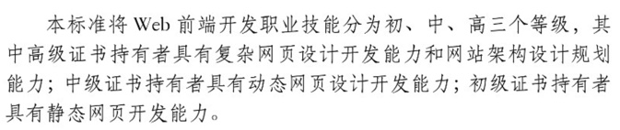
Web前端开发职业技能等级证书
核心课程
Web页面制作基础（初级）
Html5开发基础与应用（初级）
Javascript程序设计（初级）
轻量级前端框架（初级）
Mysql数据库基础与应用（中级）
PHP技术与应用（中级）
Web前后端数据交互技术（中级）
响应式开发技术（中级）
网站项目实战（中级）
性能优化与自动化技术（高级）
前端高效开发框架技术与应用（高级）
移动web设计与开发（高级）
工业和信息化部教育与考试中心

Slide 4
能力目标
能够熟悉运用动态网站相关知识与客户进行业务沟通交流，培养学生网站建设行业的业务能力；
掌握网站建设行业网站开发概况及工作过程，培养学生形成工程化的思维习惯。

Slide 5
知识目标
了解什么是动态网站；
了解建立动态网站的目的；
熟悉建立动态网站的流程；
了解建立动态网站的原则；
了解建立动态网站的技术

Slide 6

情境导入
小李是刚入职问道茶具有限公司的营销人员，他的主要工作是开拓本公司茶具销售业务，于是小李开始思考如何推广公司产品。小李灵光一闪，想到了一个好主意：现在互联网这么发达，为什么不做一个公司动态网站呢？这样就可以把产品相关图文信息放到网上去宣传推广了。于是，小李把自己的想法和公司领导做了交流，得到了公司领导的肯定，在朋友的介绍下找到了你，而你目前正是某网络科技有限公司的业务经理，此时，一个网站建设的订单就产生了。
经过和小李多次沟通了解到，小李希望访问者能在网站上了解到公司的发展情况，能看到产品详细的图文介绍和公司新闻动态，另外，还需具有访问留言，在线QQ咨询，查看联系方式等功能以加强与访问者的互动，发掘潜在的客户，同时希望在网站的底部有友情链接一栏，这样有利于网站的推广与优化。

Slide 7


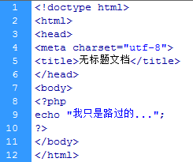
讨论/什么是动态网站？
动态网站是由动态网页所构成的。所谓动态网页，是指与静态网页相对的一种网页编程技术。
1 网页上有动画，这是动态网站？
2 这是动态网站吗？（test.php）

Slide 8
什么是动态网站
动态网站是基本的HTML语法规范与PHP、ASP、JSP、ASP.NET等高级程序设计语言，数据库编程等多种技术的融合，以实现对网站内容和风格的高效、动态和交互式的管理。
HTML+高级程序设计语言和数据库技术

Slide 9
讨论/建立动态网站的作用？
提高行业竞争力；
树立企业形象；
发布商业信息；
推广宣传产品；
回答用户疑问；
提供便捷咨询服务；
发布公司新闻动态；
收集客户反馈信息等。
(还有其它的吗？)

Slide 10
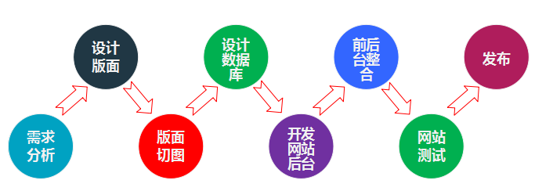
讨论/动态网站的开发流程？
以下每个环节都是谁做的呢？

Slide 11
讨论/动态网站开发的基本原则？
以客户为中心；
与时俱进；
严谨务实；
知己知彼；
把握细节
(谈一谈为什么？)

Slide 12




讨论/网站开发技术简介？
PHP
ASP
ASP.NET
JSP

Slide 13
THANK YOU !

